Slide 1
Ассоциация приборостроителей России. Перспективы развития приборостроения в РФ

Slide 2


Курс на технологический суверенитет
Согласно указа Президента РФ от 28.02.2024 № 145 пункта 4.е. часть продукции Приборостроительной отрасли является наукоёмкой продукцией и попадает под Стратегию научно-технологического развития РФ.
Согласно Постановления Правительства РФ № 603 от 15.04.2023 часть продукции Приборостроительной отрасли (ОКПД2 – 26.51) относится к приоритетным направлениям проектов технологического суверенитета (Приложение 1, стр. 25, п.9.2.4).

Slide 3
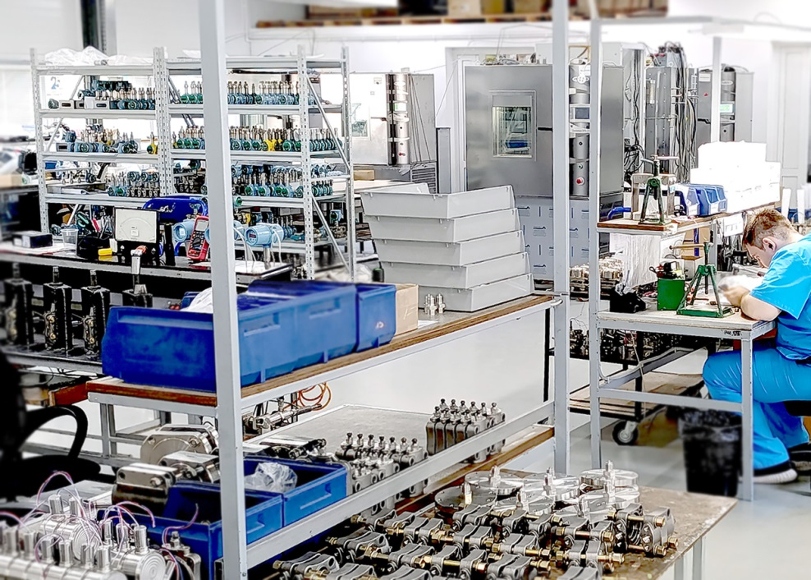
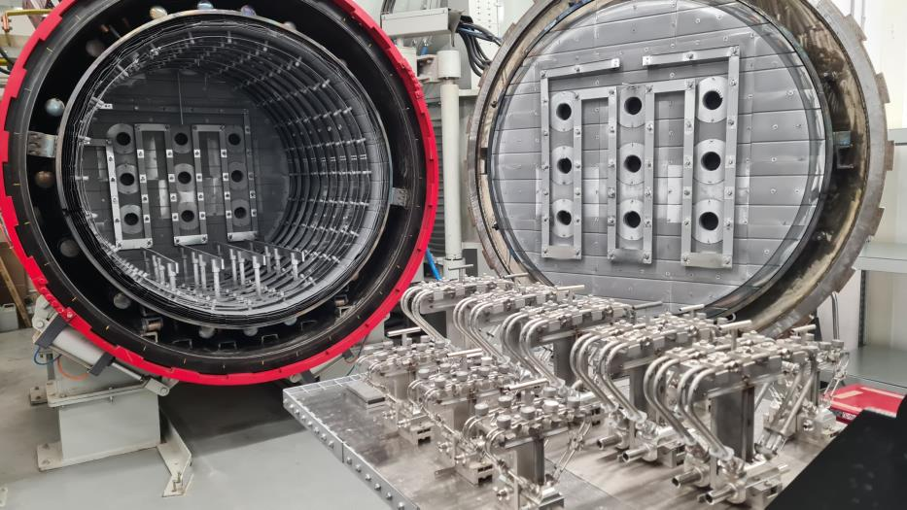
Члены Ассоциации
ООО «ИТеК-ББМВ» г. Челябинск
ООО «ЭлМетро-Инжиниринг» г. Челябинск

Slide 4
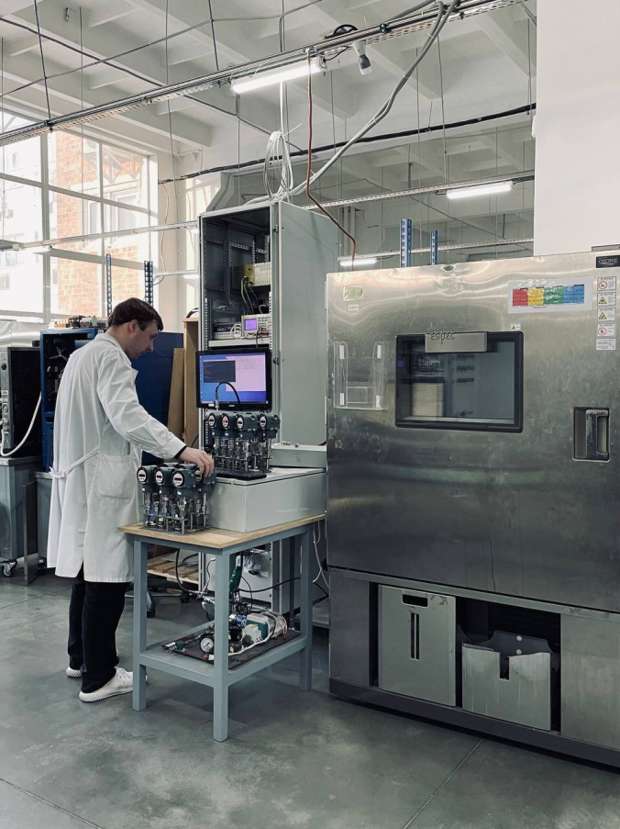
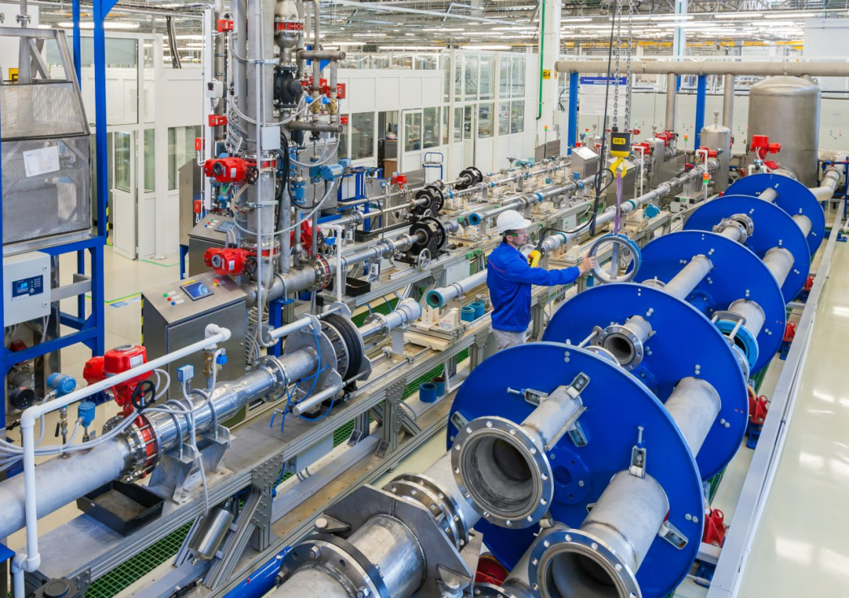
Члены Ассоциации
АО «ПГ «Метран» г. Челябинск
АО «НПК ВИП» г. Екатеринбург

Slide 5
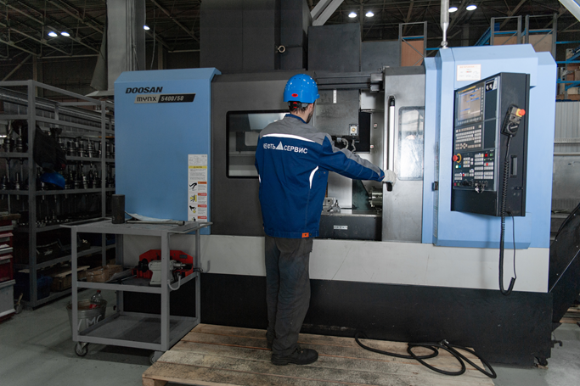
Члены Ассоциации
ООО «Нефть-Сервис» г. Челябинск

Slide 6
Возможности импортозамещения СИ
 | Тип СИ | Импортный производитель | Отечественный производитель
1 | Преобразователи температуры | Rosemount, Endress+Hauser, WIKA, JUMO, Honeywell, Yokogawa, Krohne. Ушли с рынка все. | Челябинская область – Метран, ИТЕК-ББМВ, ЧТП. Доля – 20-30% Российские – Тесей, Элемер, Овен, НПП Эталон, Вакууммаш, Сенсорика и др. Доля – 70-80%
2 | Преобразователи и датчики давления | Rosemount (Emerson), Endress+Hauser, WIKA, Siemens, Danfoss, Aplisens, ABB, JUMO, Honeywell, Yokogawa, Krohne. Ушли все с рынка. | Челябинская область – Метран, ИТЕК-ББМВ, ЧТП, ЭМИС, Агат (производство г. Челябинск). Доля – 30-40% Российский – ВИП, Манотомь, Элемер, НПО АВТОМАТИКА и др. Доля – 70-80%
3 | Промышленные расходомеры (массовые, вихревые, ультразвуковые, эл.магнитные и др) | Emerson, Endress+Hauser, Siemens, Yokogawa, Krohne, SICK Maihak, Foxboro, Panametrics, Kobold, Rheonik. Ушли с рынка все, кроме Kobold и Rheonik. | Челябинская область – ЭлМетро, ЭМИС, Метран. Доля – 25-35% Российский – Взлет, Элемер, КТМ, Турбулентность-Дон, Вымпел, Ирвис, СибНА и др. Доля – 65-75%
4 | Поточные и погружные плотномеры | Emerson, Endress+Hauser. Ушли все с рынка. | Челябинская область – ЭлМетро (в разработке) Доля – 0% Российский – Авиатех, КТМ. Доля – 100% из возможного.

Slide 7
Возможности импортозамещения СИ
 | Тип СИ, наименование | Импортный производитель | Отечественный производитель
5 | Преобразователи и сигнализаторы уровня | Rosemount, Endress+Hauser, VEGA, Magnetrol, Enraf, Nivelco, Krohne. Ушли с рынка все, кроме VEGA. | Челябинская область – ЭлМетро, ЧТП, Метран, ЭМИС. Доля – 70-80% Российские –Элемер, Альбатрос, Взлет, Тэк-систем, Ризур и др. Доля – 20-30%
6 | Метрологическое оборудование для теплоэнергетического приборостроения | FLUKE, Beamex, Druck, Additel, WIKA, Meriam, DHI. Ушли все с рынка. | Челябинская область – ЭлМетро, Альфа-Паскаль, Метран, ЧТП. Доля – 40-50% Российские –Элемер, НПП Эталон. Доля – 50-60%

Slide 8
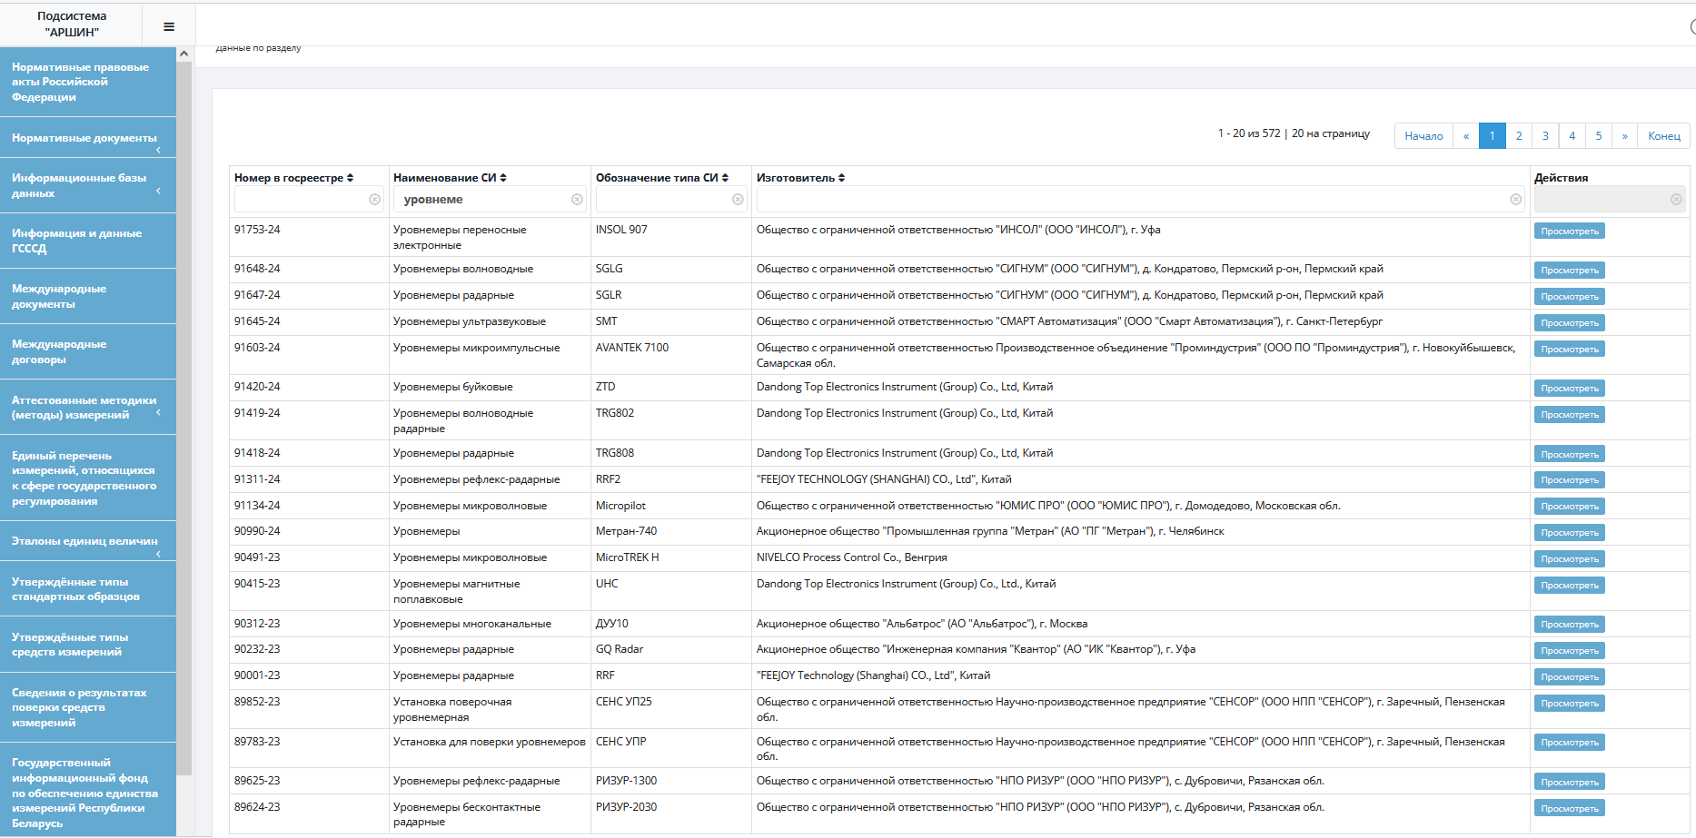
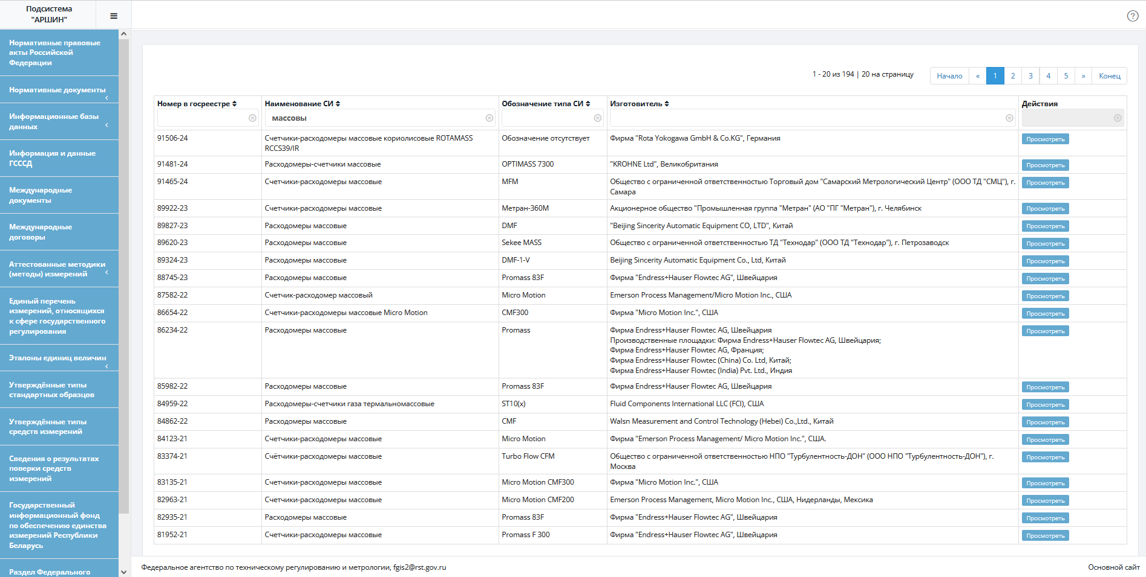
Импортозамещение: вместо ЗАПАДА-КИТАЙ?

Slide 9
Импортозамещение: вместо ЗАПАДА-КИТАЙ?
 | Тип СИ, наименование | Новые СИ (2022-2024), данные из Федеральной государственной информационной системы (ФГИС) «Аршин»
1 | Преобразователи температуры | Shenyang Zhongse Temperature Measuring Instrument Material Institute Co., Ltd., Китай (90599-23, 90629-23, 90306-23) "ANHUI TIANKANG (GROUP) SHARES CO. LTD", КНР (90456-23 Shenyang VibroTech Instruments INC, Китай (90271-23)
2 | Преобразователи и датчики давления | Hefei WNK Smart Technology Co., Ltd., Китай (90612-23) Hangzhou Supmea Automation Co., Ltd, КНР (89548-23) Chongqing Silian Measurement And Control Technology Co., ltd., Китай (89145-23) "Asahi Gauge MFG. CO., Ltd.", Япония (85222-22) Фирма "Profimess GmbH", Германия (86053-22) CECF Electric Trading (Shanghai) Co.Ltd
3 | Расходомеры (массовые, ультразвуковые, вихревые, эл.магнитные и др) | Beijing Sincerity Automatic Equipment CO, LTD", Китай (89827-23, ) Sekee MASS Общество с ограниченной ответственностью ТД "Технодар" (OOO ТД "Технодар"), г. Петрозаводск (89620-23) Walsn Measurement and Control Technology (Hebei) Co.,Ltd., Китай (84862-22) Endress+Hauser Flowtec AG, Швейцария (86234-22) продление!

Slide 10
Импортозамещение: вместо ЗАПАДА-КИТАЙ?
 | Тип СИ, наименование | Новые СИ (2022-2023), данные из Федеральной государственной информационной системы (ФГИС) «Аршин»
4 | Преобразователи и сигнализаторы уровня | NIVELCO Process Control Co., Венгрия (90491-23, 89400-23) Dandong Top Electronics Instrument (Group) Co., Ltd., Китай (90415-23) GQ Radar Акционерное общество "Инженерная компания "Квантор" (АО "ИК "Квантор"), г. Уфа (90232-23) "FEEJOY Technology (Shanghai) CO., Ltd", Китай (90001-23) Hangzhou Supmea Automation Co., Ltd, КНР (88798-23) Hawk Measurement Systems Ltd., Австралия (85359-22)
5 | Метрологическое оборудование для теплоэнергетического приборостроения | ТЕККНОУ ТК1000 Changsha Tianheng Measurement & Control Technology Co, Китай (90549-23) Double King Industrial Holdings Co., Limited", Китай (88738-23)
Кроме этого есть ряд сертифицированных приборов мимикрирующих под российского производителя, поставляющихся при этом из-за границы

Slide 11
Импортозамещение: вместо ЗАПАДА-КИТАЙ?
Новых СИ во ФГИС АРШИН с 2022 по 2024 по нашим основным позициям:
Счётчики массовые – 15! шт. Из них импорт (Китай) – 15 шт. (8 шт), среди них скрытый импорт – 5 шт.
Уровнемеры – 32! шт. Из них импорт (Китай) – 22 шт. (18 шт.), среди них скрытый импорт – 9 шт. Российских – 10 шт.
Датчики давления – 29! шт. Из них импорт (Китай) – 24 шт. (9 шт.), скрытый импорт – 3 шт. Российских – 5 шт.
Датчики температуры – 12! шт. Из них импорт (Китай) – 10 шт. (1 шт.). Российских – 2 шт.

Slide 12
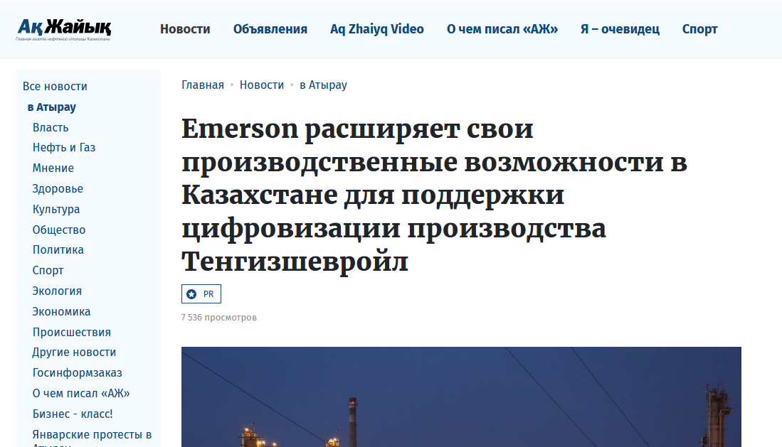
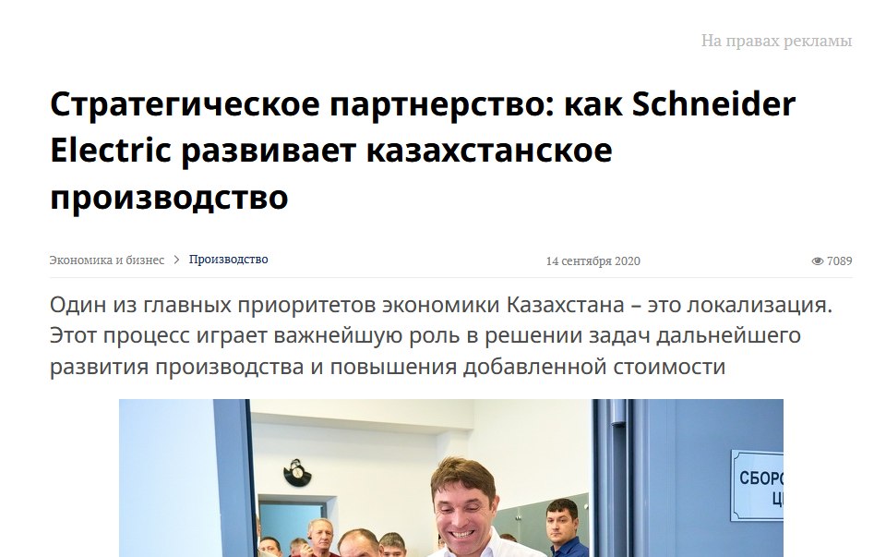
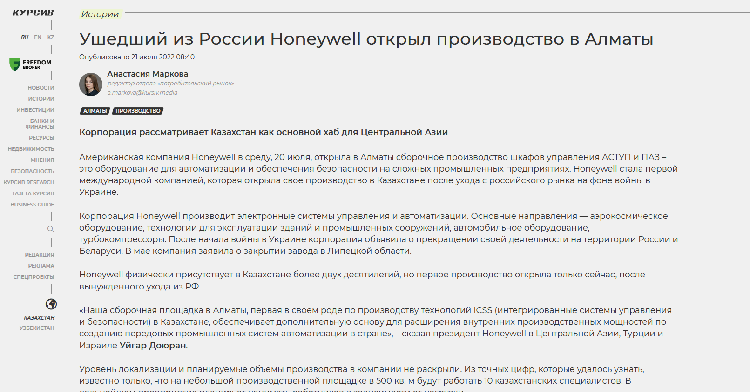
Импортозамещение: вместо ЗАПАДА-КИТАЙ?
Западные компании не хотят оставлять желанный рынок РФ, а китайцы потирают руки от открывающегося рынка!

Slide 13
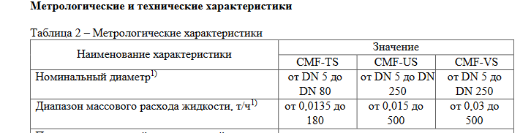
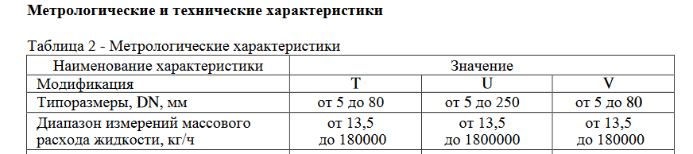
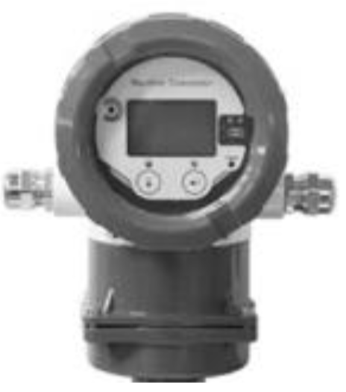
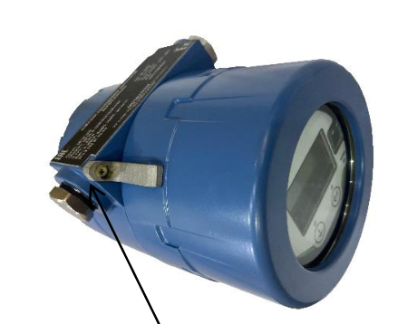

Импортозамещение: вместо ЗАПАДА-КИТАЙ?
WALSN
SekeeMass Технодар (Walsn)
ООО ТД "СМЦ"
Созвучные компании

Slide 14
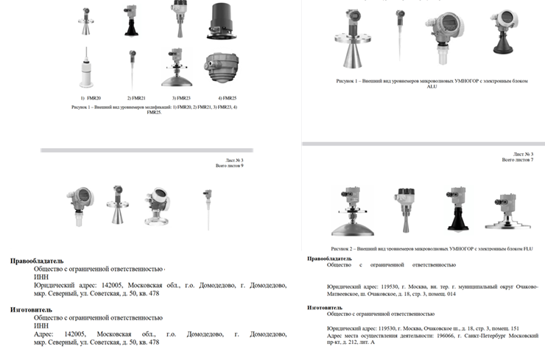
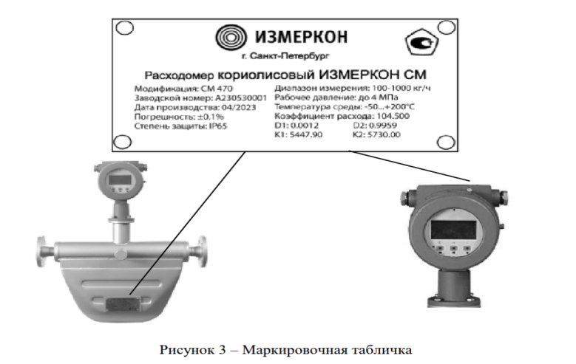
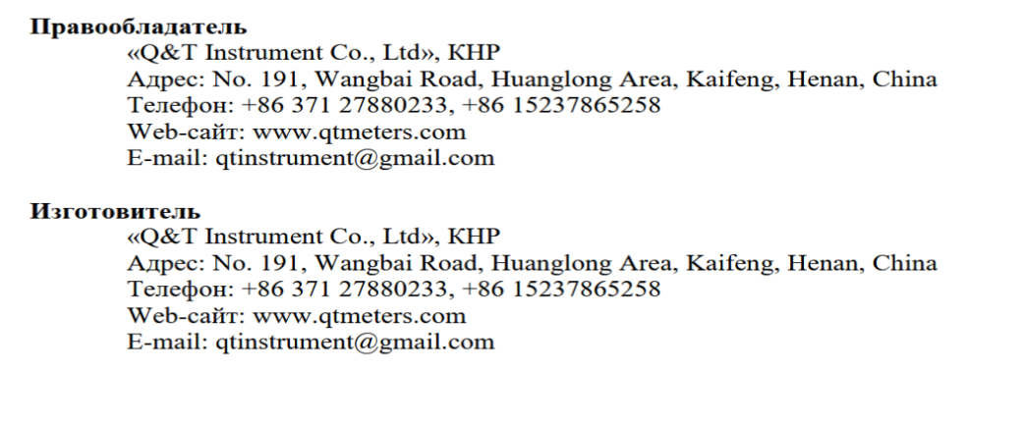
Импортозамещение: вместо ЗАПАДА-КИТАЙ?

Slide 15

Промышленная безопасность
Особое внимание: промышленная безопасность!
Или: опасность скрытого импорта!
Не секрет, что практика соблюдения производителями из ЮВА требований безопасности для оборудования, работающего во взрывоопасной зоне, далека от идеала как в части конструкции, так и соблюдения технологии.
Предложение:
выявлять конечных (истинных) изготовителей оборудования вплоть до изготовителей электронных плат для них. При нарушениях, связанных с взрывобезопасностью, запрещать поставку продукции данного изготовителя под всеми зарегистрированными торговыми марками на территории РФ.

Slide 16
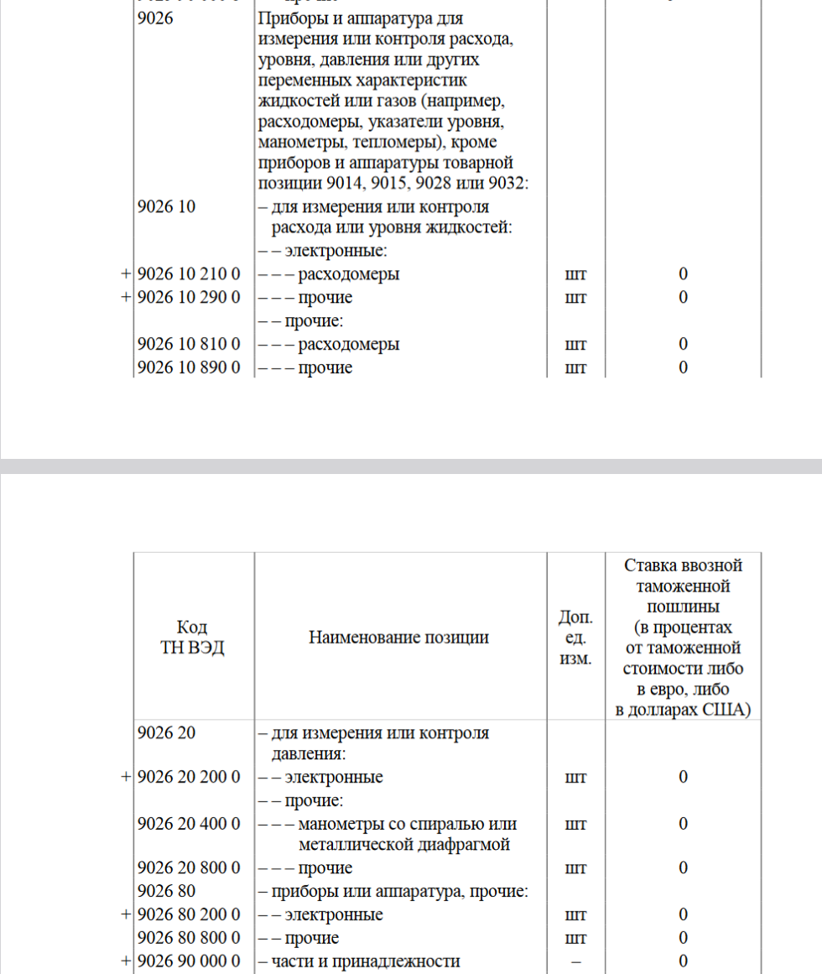
ИМПОРТОЗАМЕЩЕНИЕ: никакого заслона и защиты!
Ставка ввозной таможенной пошлины составляет:
Расходомеры, уровнемеры, датчики давления (9026) – 0%
Функциональная аппаратура, датчики температуры, метрологическое оборудование (9025 и 9030) – 5%

Slide 17
Приборостроительная отрасль РФ нуждается
В протекционизме со стороны государства:
Тарифные меры:
Поддержка увеличения ставок ввозных таможенных пошлин в отношении иностранных приборов
Нетарифные (технические) меры:
Организация Департамента приборостроения в структуре Минпромторга России;
Внесение изменений в Приказ 2905 с целью запрета на утверждение типов средств измерений;
Изменение процедуры испытаний с целью утверждения типа (ИЦУТ);

Slide 18
Приборостроительная отрасль РФ нуждается
Внесение изменений в 719 Постановление. Распространение требования обязательного применения данного Постановления на закупки ВИНК;
Поддержка внесения изменений в пункт «а» Приложения № 18 к Постановлению Правительства РФ от 12.03.2022 № 353.
И иное

Slide 19
Спасибо за внимание
Приглашаем компании в Ассоциацию
Гаврильчик Е.В.
Директор АПК
Моб.: +7-912-307-37-84
Email: AIMC74@yandex.ru

